Slide 1

杏林网校
主讲人：邹伟红

Slide 2
目 录
Contents
小组分工
技术路线
主要功能
项目特色

Slide 3
Part 1
小组分工
01

Slide 4
PART ONE 小组分工
答辩PPT制作，学生端部分功能，前端界面设计
项目SSM整合，前后端交互，功能的维护与测试
刘斐
邹伟红
张林：
管理端部分功能，数据库设计，测试文档
代文韬
教师端部分功能，需求文档，测试文档

Slide 5
Part 2
技术路线
02

Slide 6
PART TWO 技术路线
JSP(jstl标签)
Jquery
Ajax
Bootstarp
前端

Slide 7
PART TWO 技术路线
后端
SSM整合：Spring+SpringMVC+Mybatis

Slide 8
Part 3
主要功能
03

Slide 9
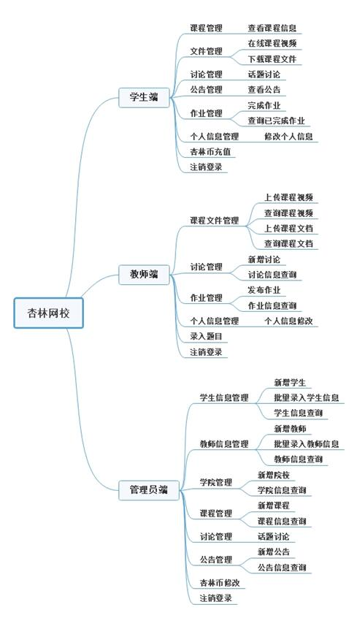

PART THREE 主要功能
功能模块图

Slide 10
Part 4
项目特色
04

Slide 11
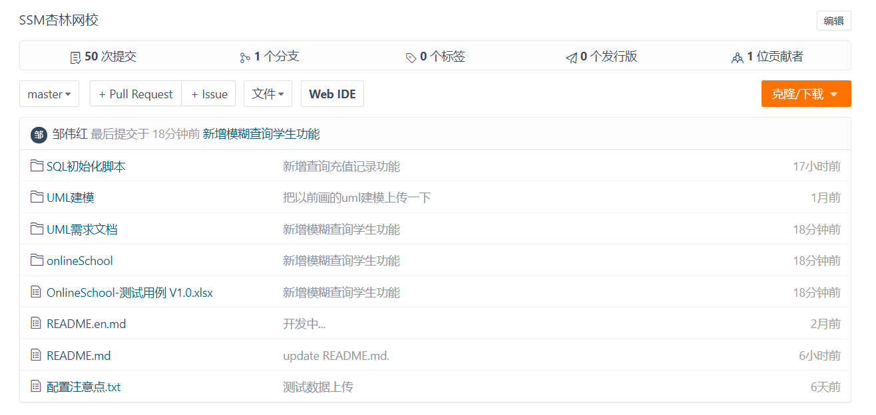
PART FOUR 项目特色
项目版本管理工具Git

Slide 12
PART FOUR 项目特色
Druid数据源
Druid不仅是一个数据库连接池，还包含一个ProxyDriver、一系列内置的JDBC组件库、一个SQL Parser。
支持所有JDBC兼容的数据库，包括Oracle、MySql、Derby、Postgresql、SQL Server、H2等。
Druid针对Oracle和MySql做了特别优化，比如：
Oracle的PS Cache内存占用优化
MySql的ping检测优化
系统响应快，大大提升对数据库操作的性能
Druid提供了MySql、Oracle、Postgresql、SQL-92的SQL的完整支持，这是一个手写的高性能SQL Parser，支持Visitor模式，使得分析SQL的抽象语法树很方便。
简单SQL语句用时10微秒以内，复杂SQL用时30微秒。
Druid提供了多种日志文件监控 commons-logging、log4jslf4j和logback等。

Slide 13
PART FOUR 项目特色
SSM整合
适用于需求变化较大的互联网项目
系统可维护性很高
通过Spring的IOC特性，将对象之间的依赖关系交给了Spring控制，方便解耦，简化开发
SpringMVC使用了MVC设计思想的轻量级web框架，对web层进行解耦，简化开发，与Spring无缝链接
MyBatis数据库的操作(sql)采用xml文件配置，解除了sql和代码的耦合

Slide 14
谢谢大家的聆听！

